Slide 1
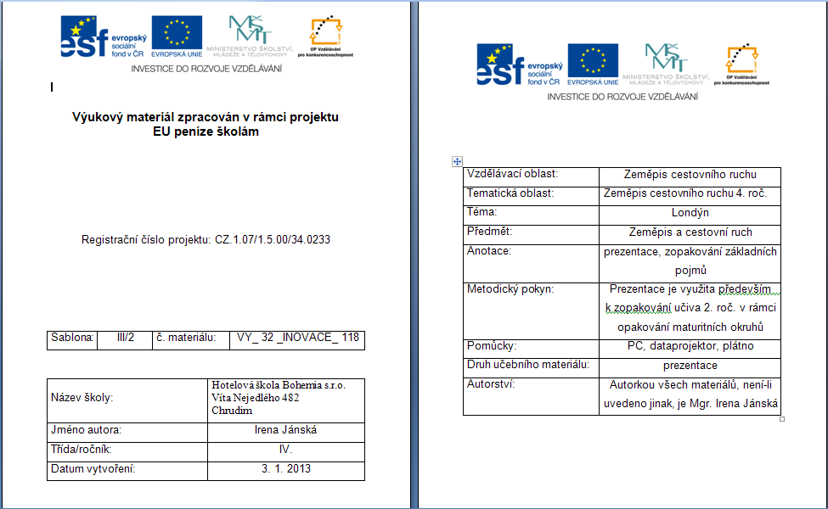

Slide 2
Londýn
Hlavní město Spojeného království Velké Británie a Severního Irska

Slide 3
Základní informace
Poloha : jihovýchod země při ústí řeky Temže
Založen v 1. stol. Římany, vybudován Anglosasy
Centrum mezinárodního obchodu, nejdůležitějšími odvětvími jsou finanční sektor, služby a turistika
Velmi hustá síť městské hromadné dopravy, nejstarší metro na světě(z r. 1863), letiště Heathrow
Nejnavštěvovanější evropská metropole
Londýnská univerzita(kolem 380 000 studentů) je největší ve Velké Británii
Město sportu – třikrát LOH, fotbalové kluby, Londýnský maraton, tenis, ragby
Oxford Street - nejznámější nákupní ulice

Slide 4
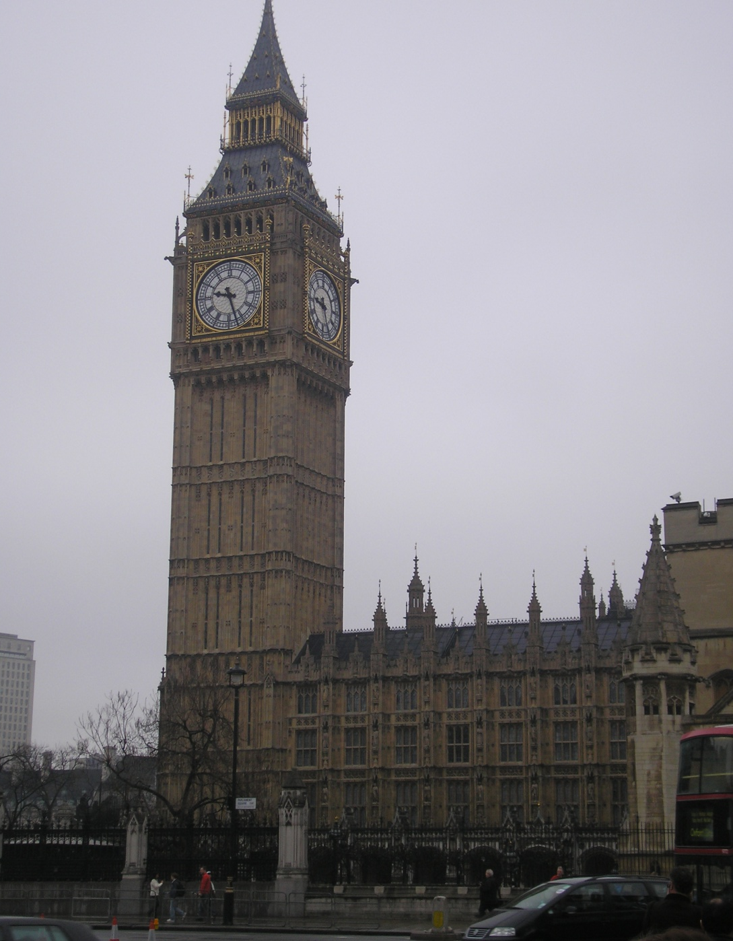
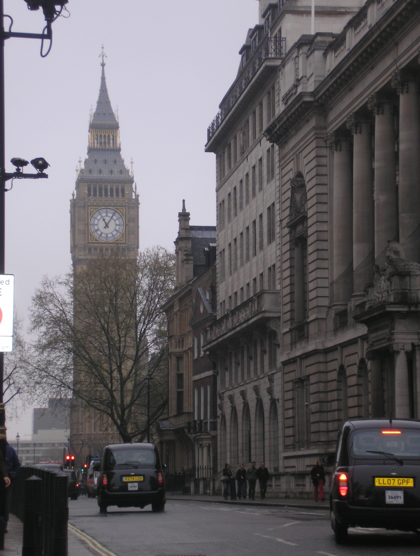
Westminsterský palác a věž Big Ben (hodinová, název podle 13,8 t těžkého zvonu)

Slide 5
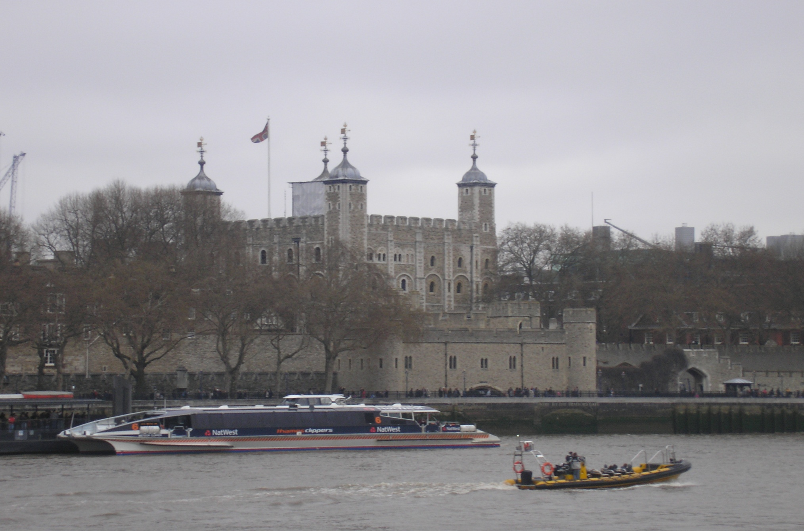
Tower s nejznámější věží White Tower – pevnost, zbrojnice, pokladnice, vězení, sídlo králů, dnes muzeum s korunovačními klenoty

Slide 6
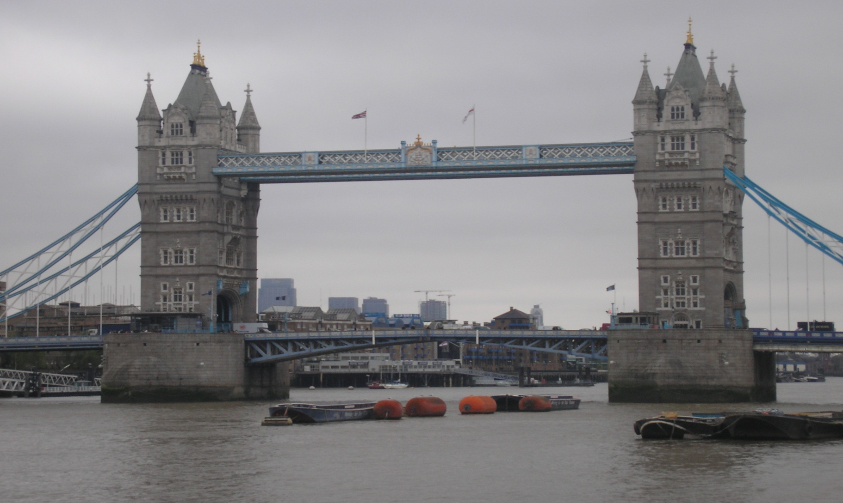
Tower Bridge – zvedací most přes Temži z 19. stol.

Slide 7
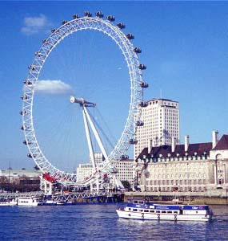
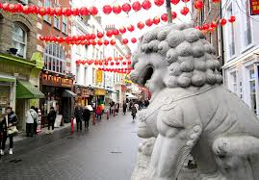
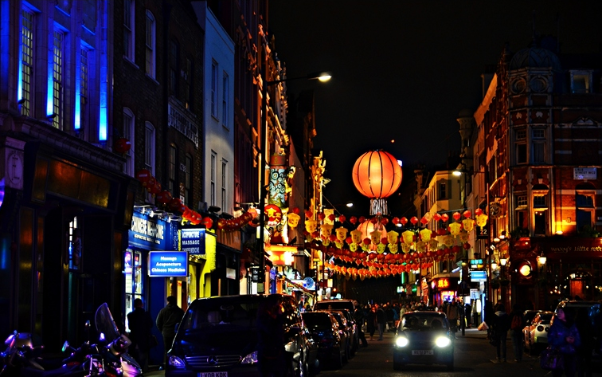
London Eye a čínská čtvrť Soho
Zdroj: Keira Hood, Londýnské oko, http://super-keira.blog.cz/0806/londynske-oko

Slide 8
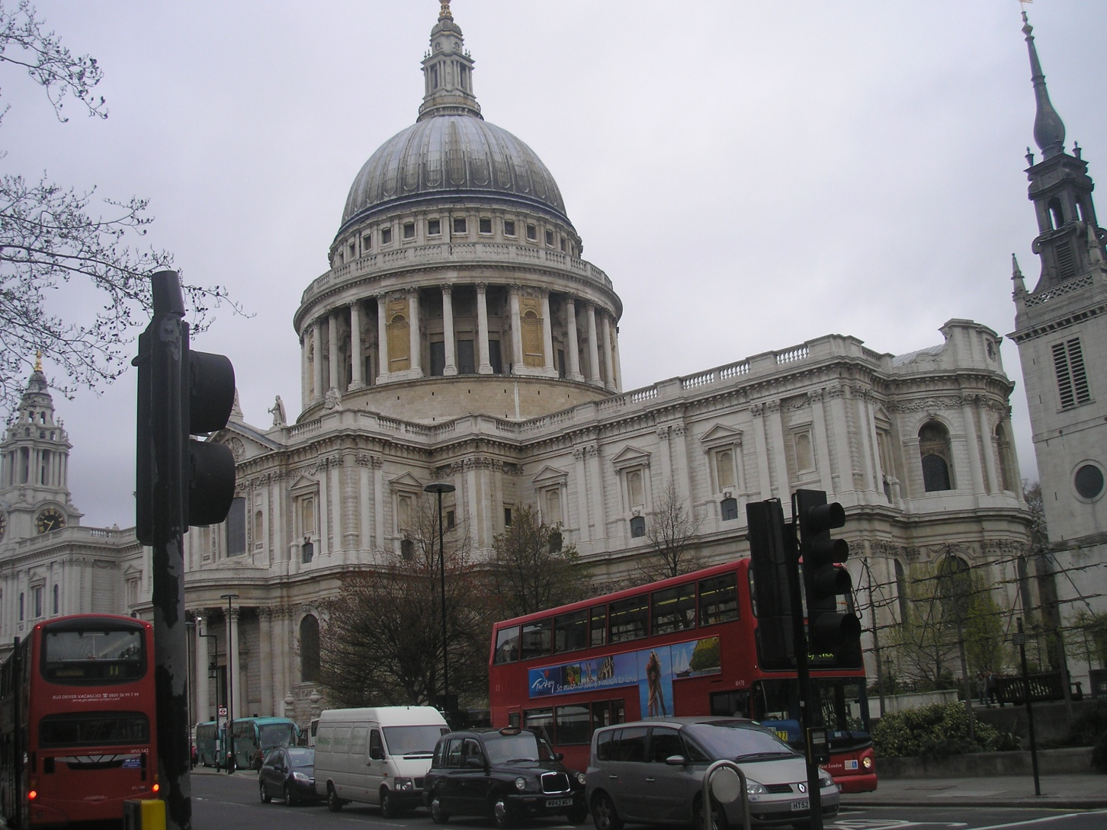
Katedrála svatého Pavla ze 17. stol., sídlo Arcibiskupa londýnského

Slide 9
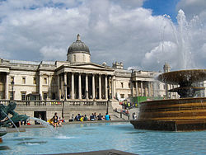
Národní galerie – asi 2000 obrazů starých mistrů
Dostupné z : http://cs.wikipedia.org/wiki/N%C3%A1rodn%C3%AD_galerie_(Lond%C3%BDn)

Slide 10
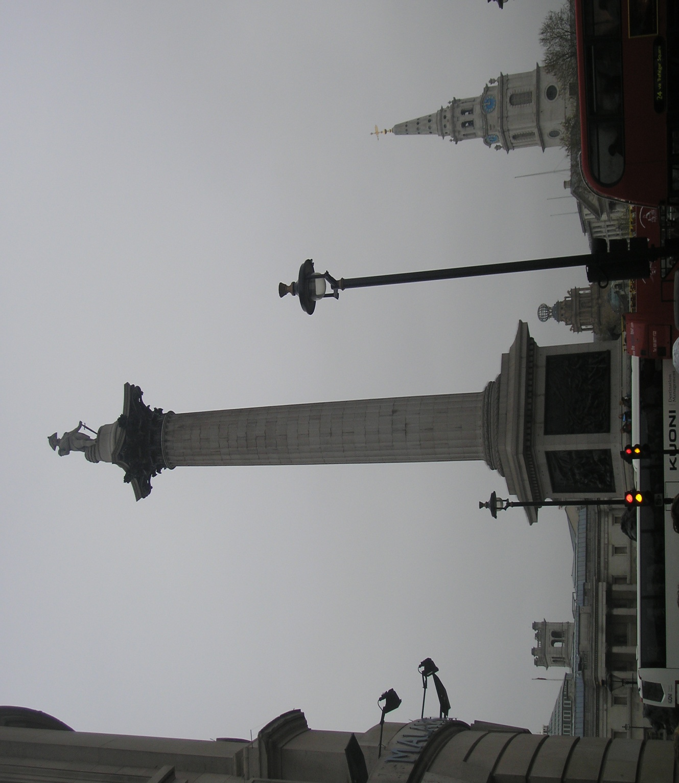
Trafalgarské náměstí se sochou admirála Nelsona

Slide 11
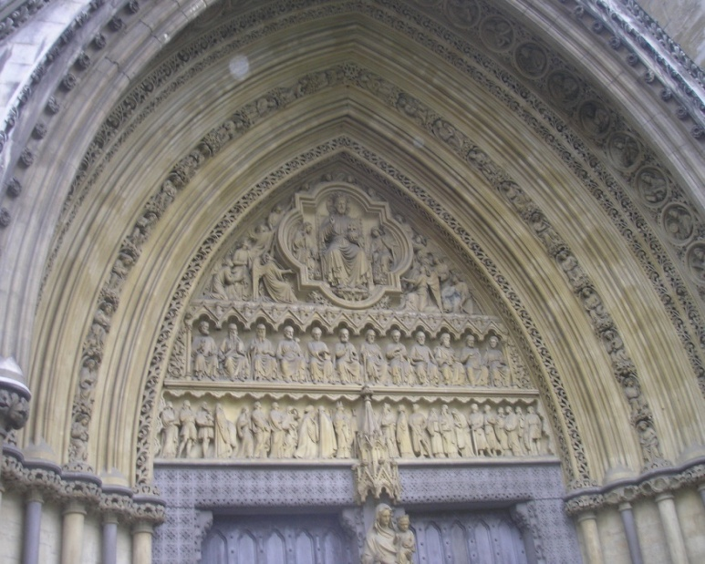
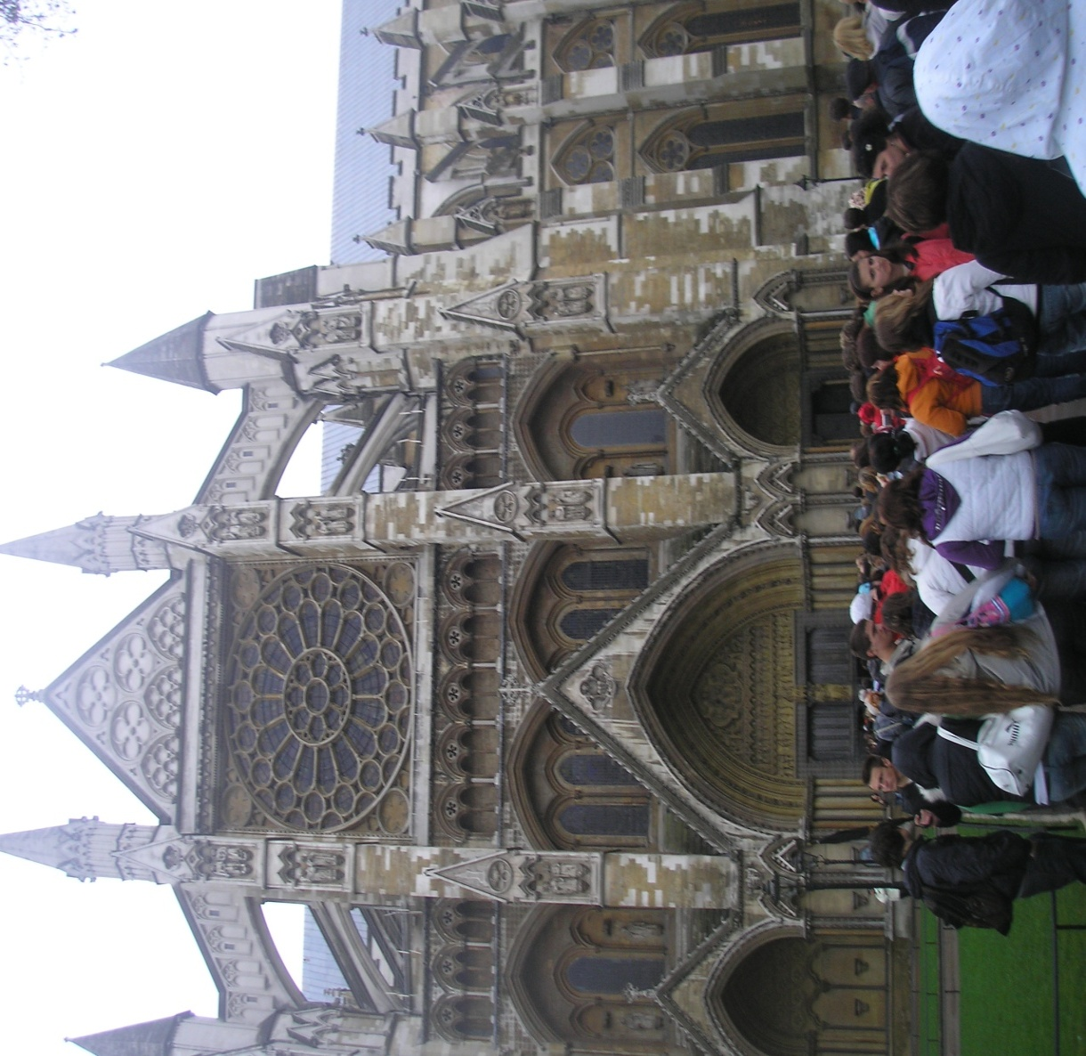
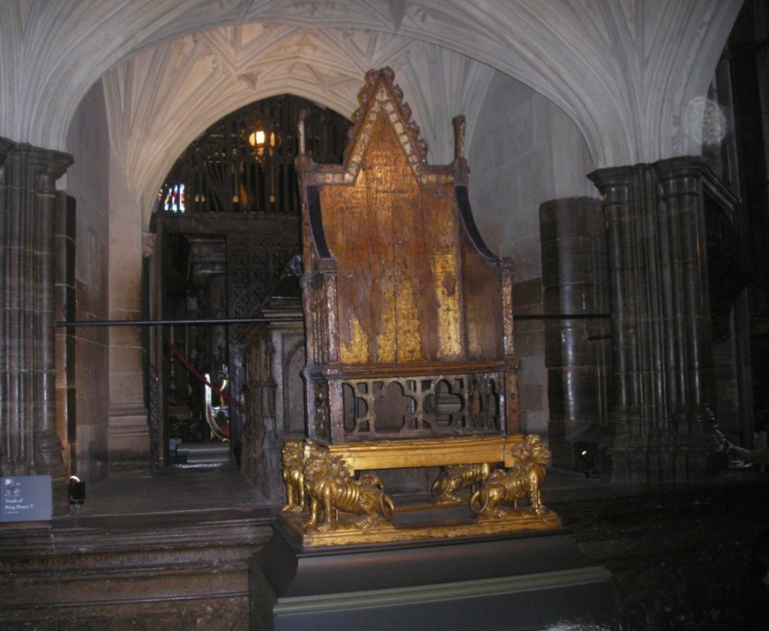
Westminsterské opatství – portál na severní straně, korunovační křeslo krále Eduarda

Slide 12
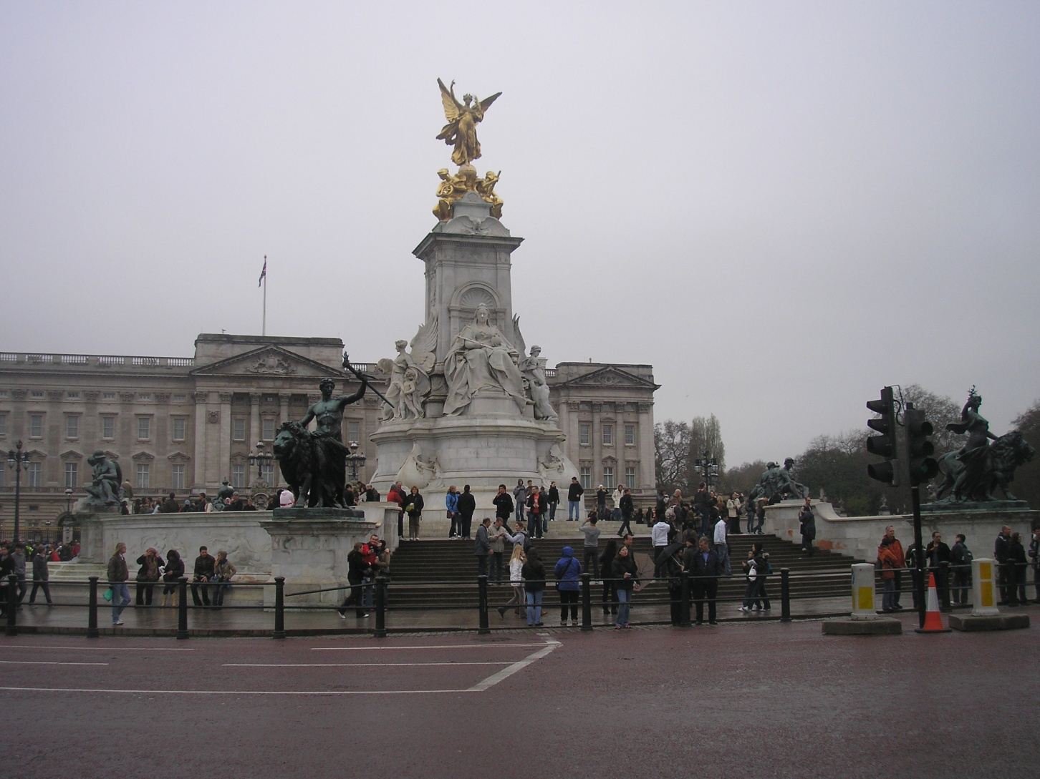
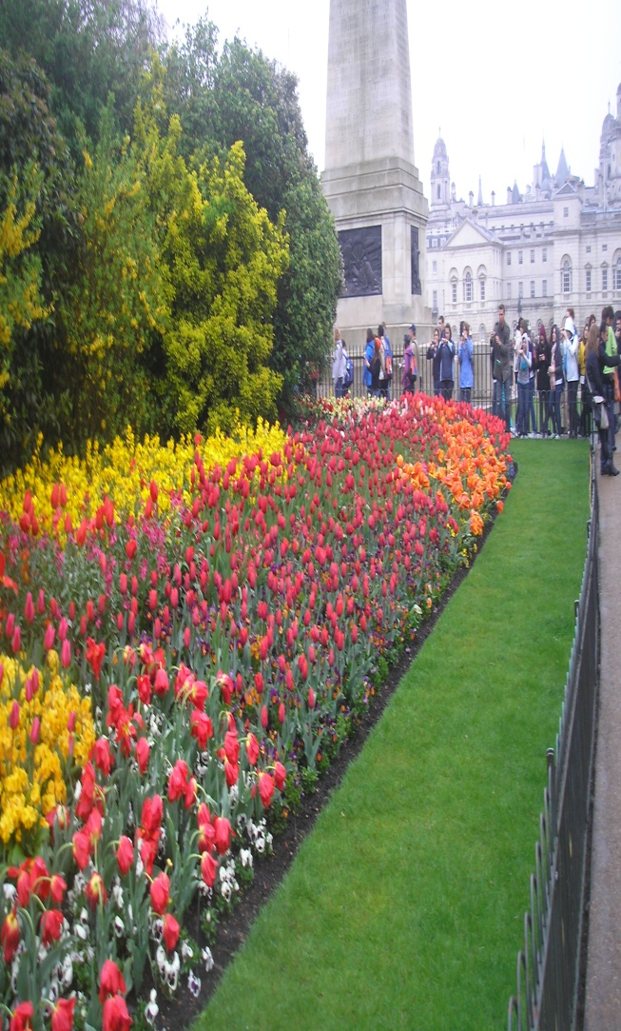
Buckinghamský palác a socha královny Viktorie, květinová výzdoba okolo paláce

Slide 13
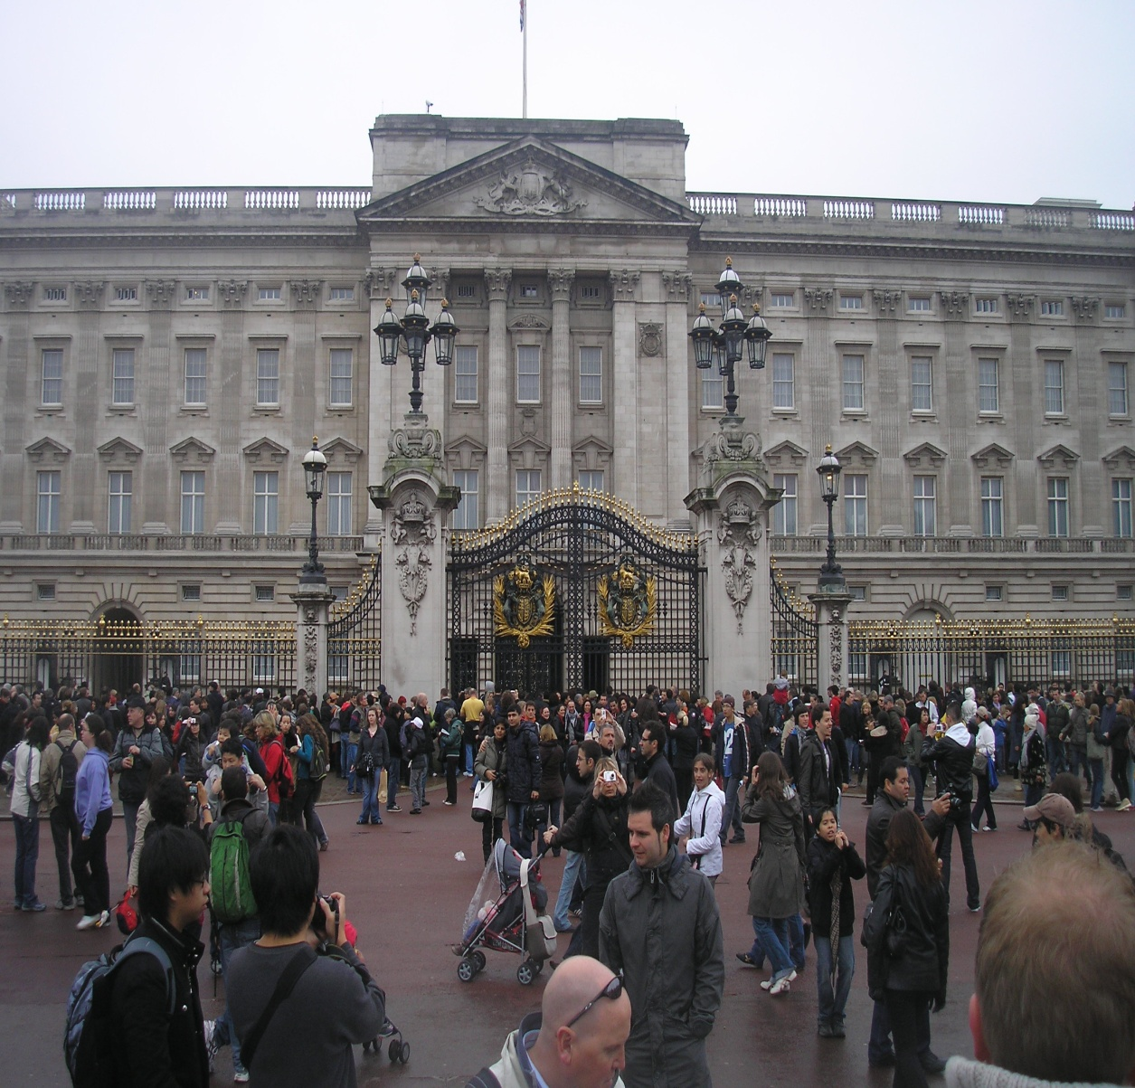
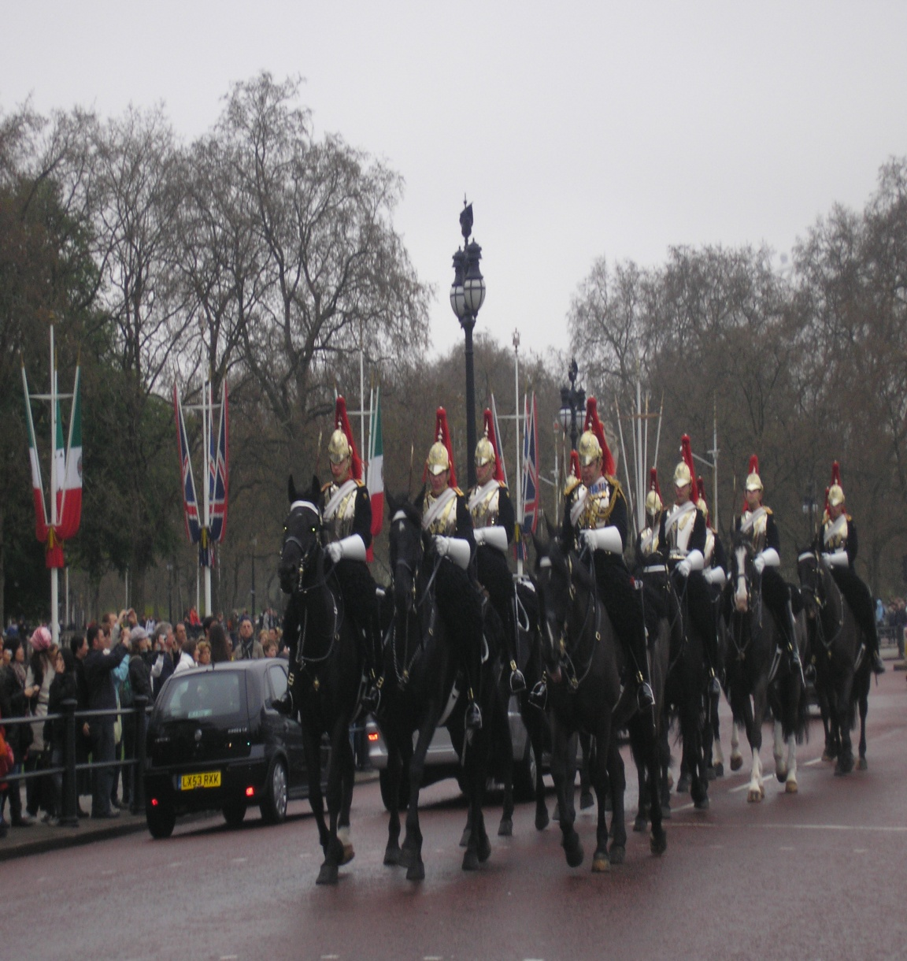
Buckinghamský palác a královská jízdní garda

Slide 14
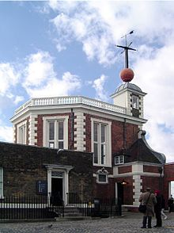
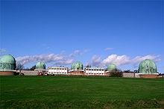
Greenwich – Královská observatoř (stanoven r.1851 nultý poledník)
Dostupné z : http://cs.wikipedia.org/wiki/Kr%C3%A1lovsk%C3%A1_greenwichsk%C3%A1_observato%C5%99

Slide 15
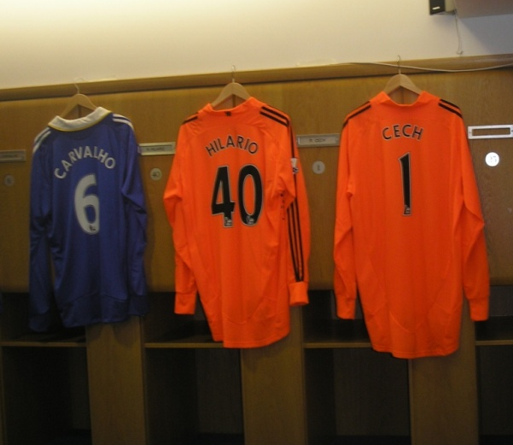
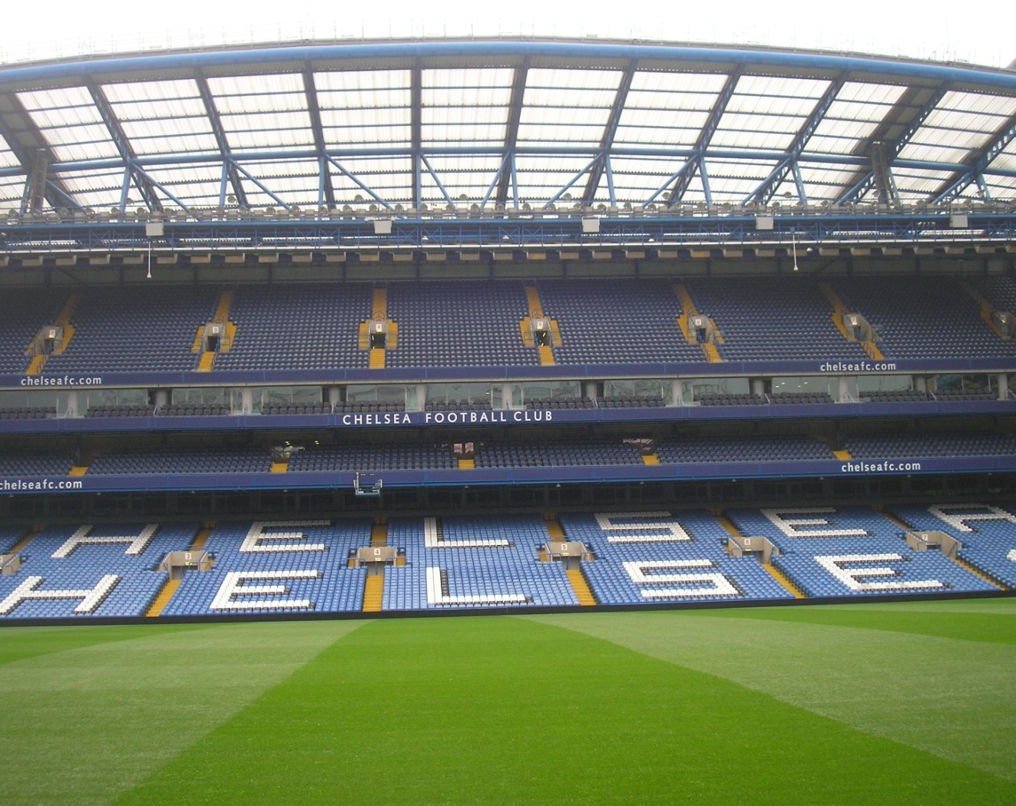
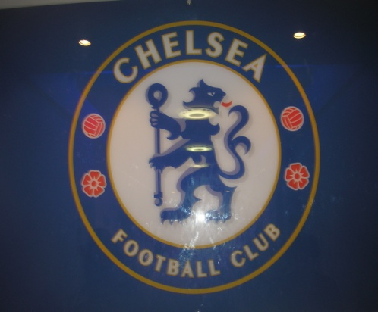
Stadión fotbalového klubu Chelsea

Slide 16
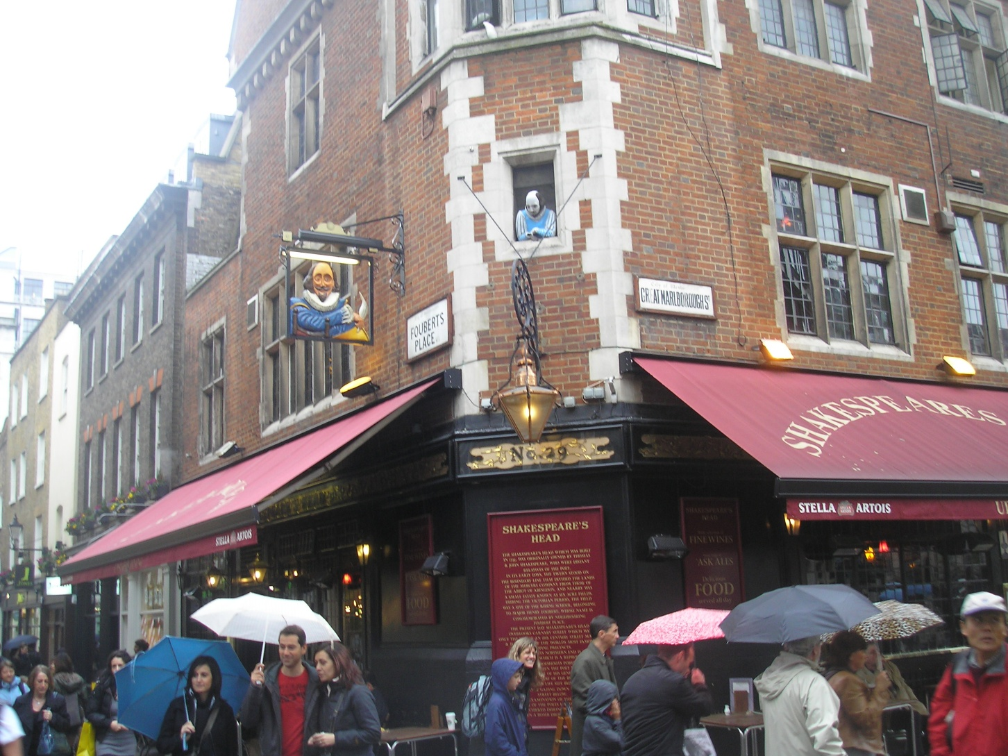
Hospůdka Shakespeare´s Head

Slide 17
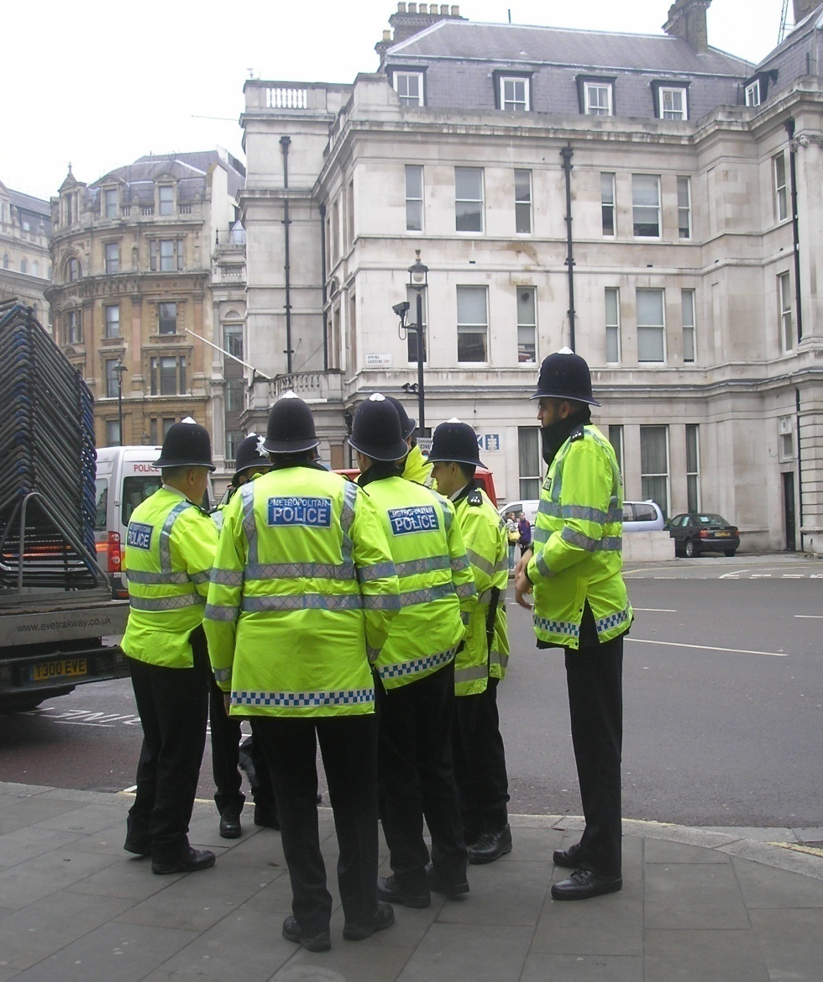
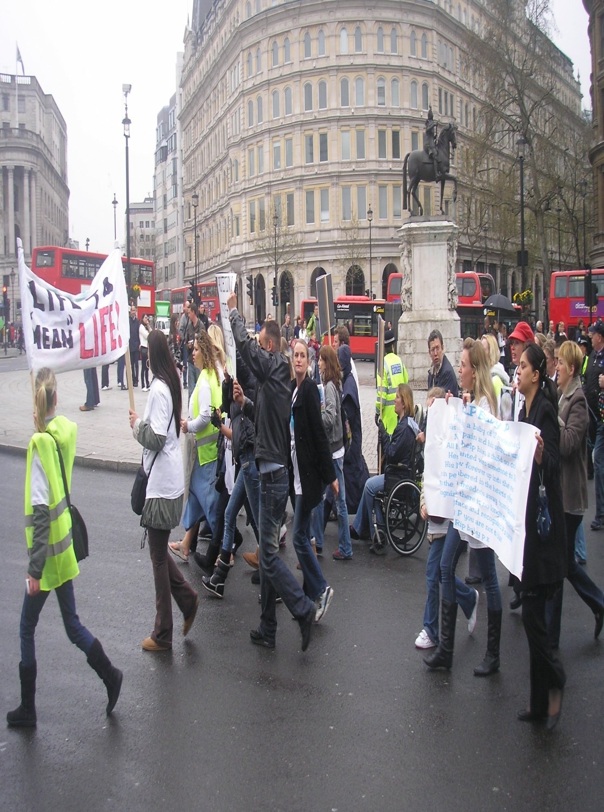
Rušné ulice – protestní pochod a hlídkující policie

Slide 18
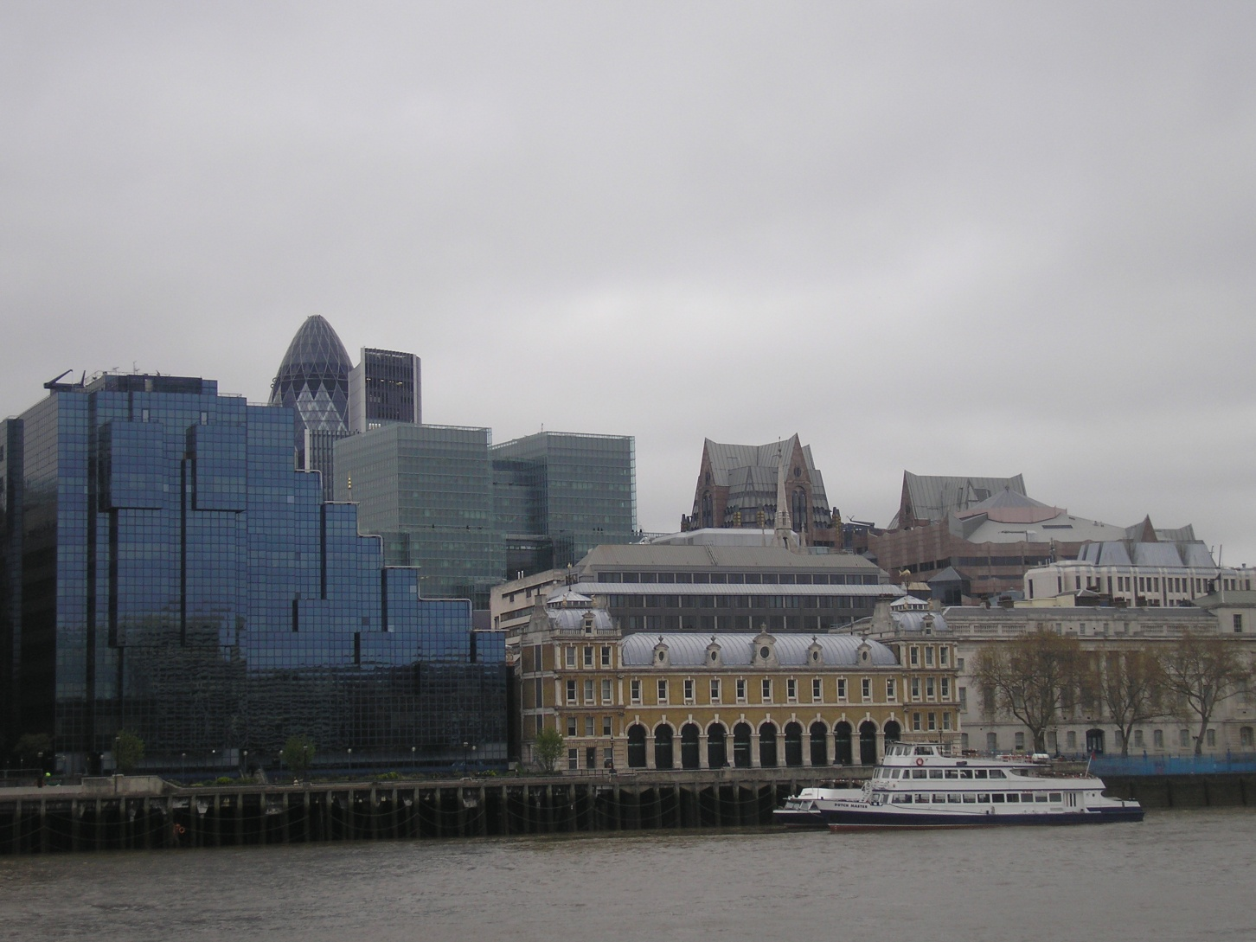
Moderní čtvrť

Slide 19
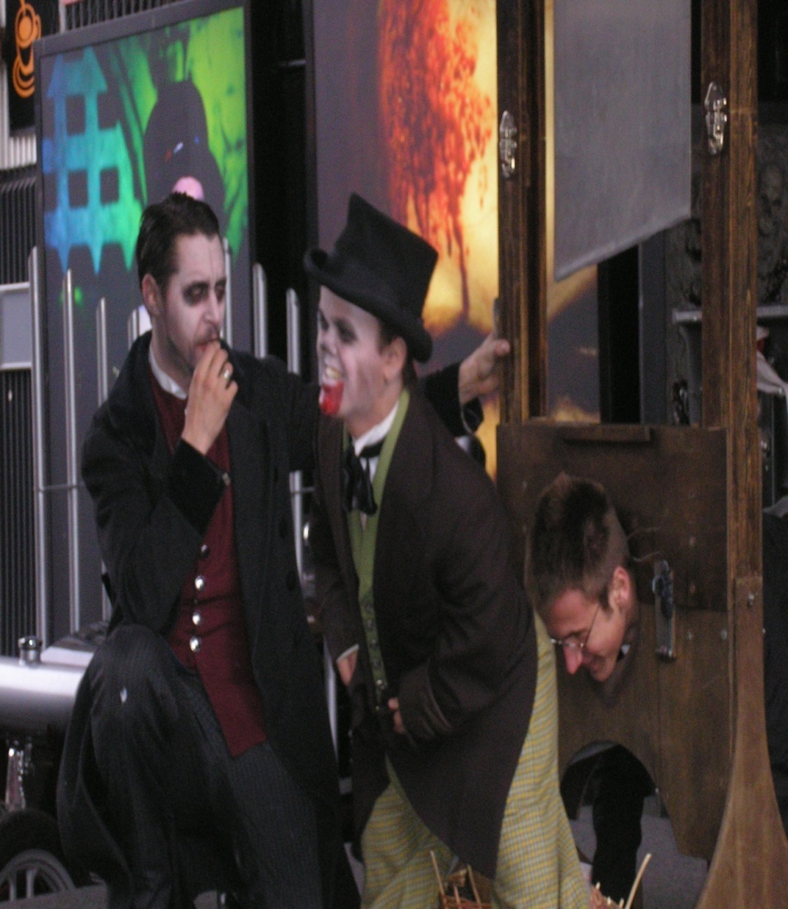
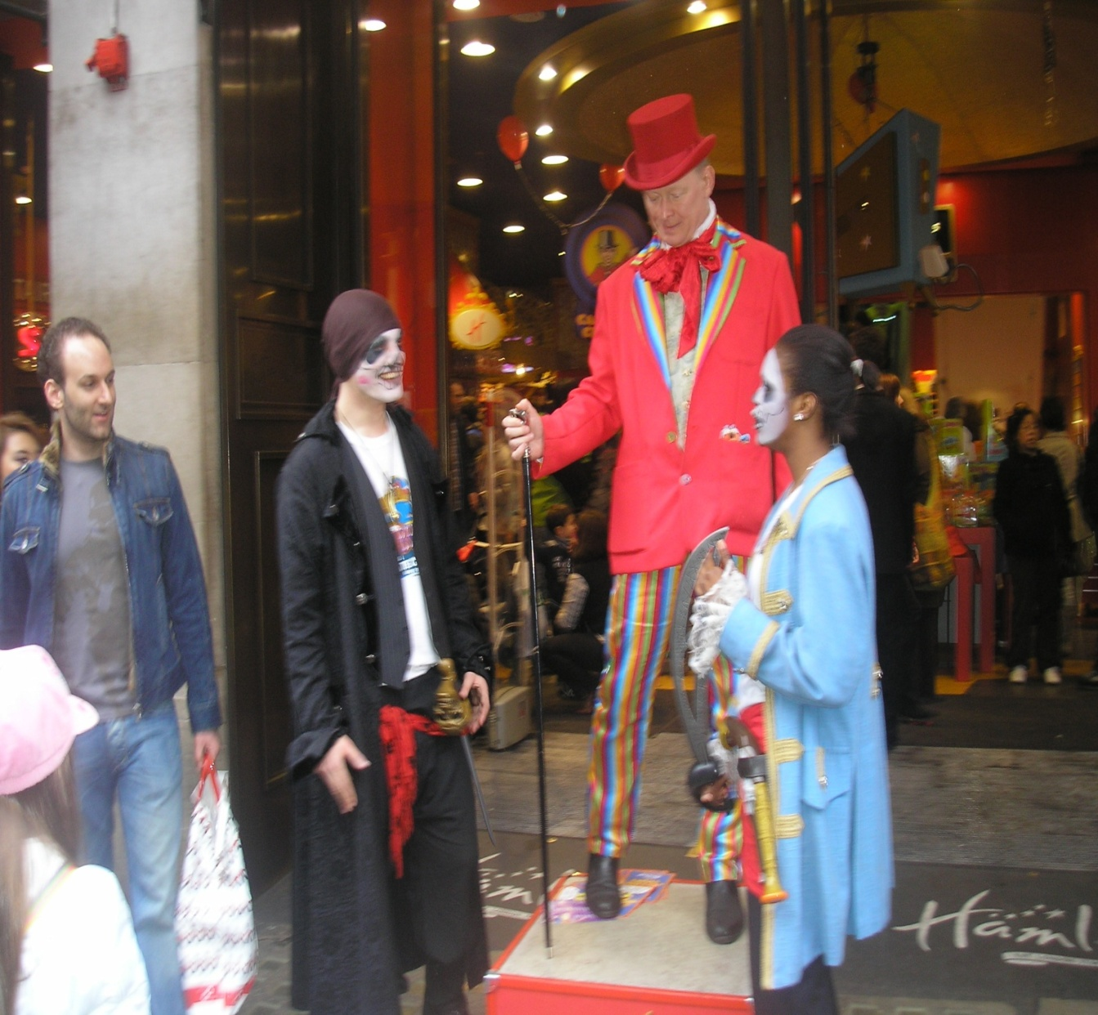
Pouliční umělci

Slide 20
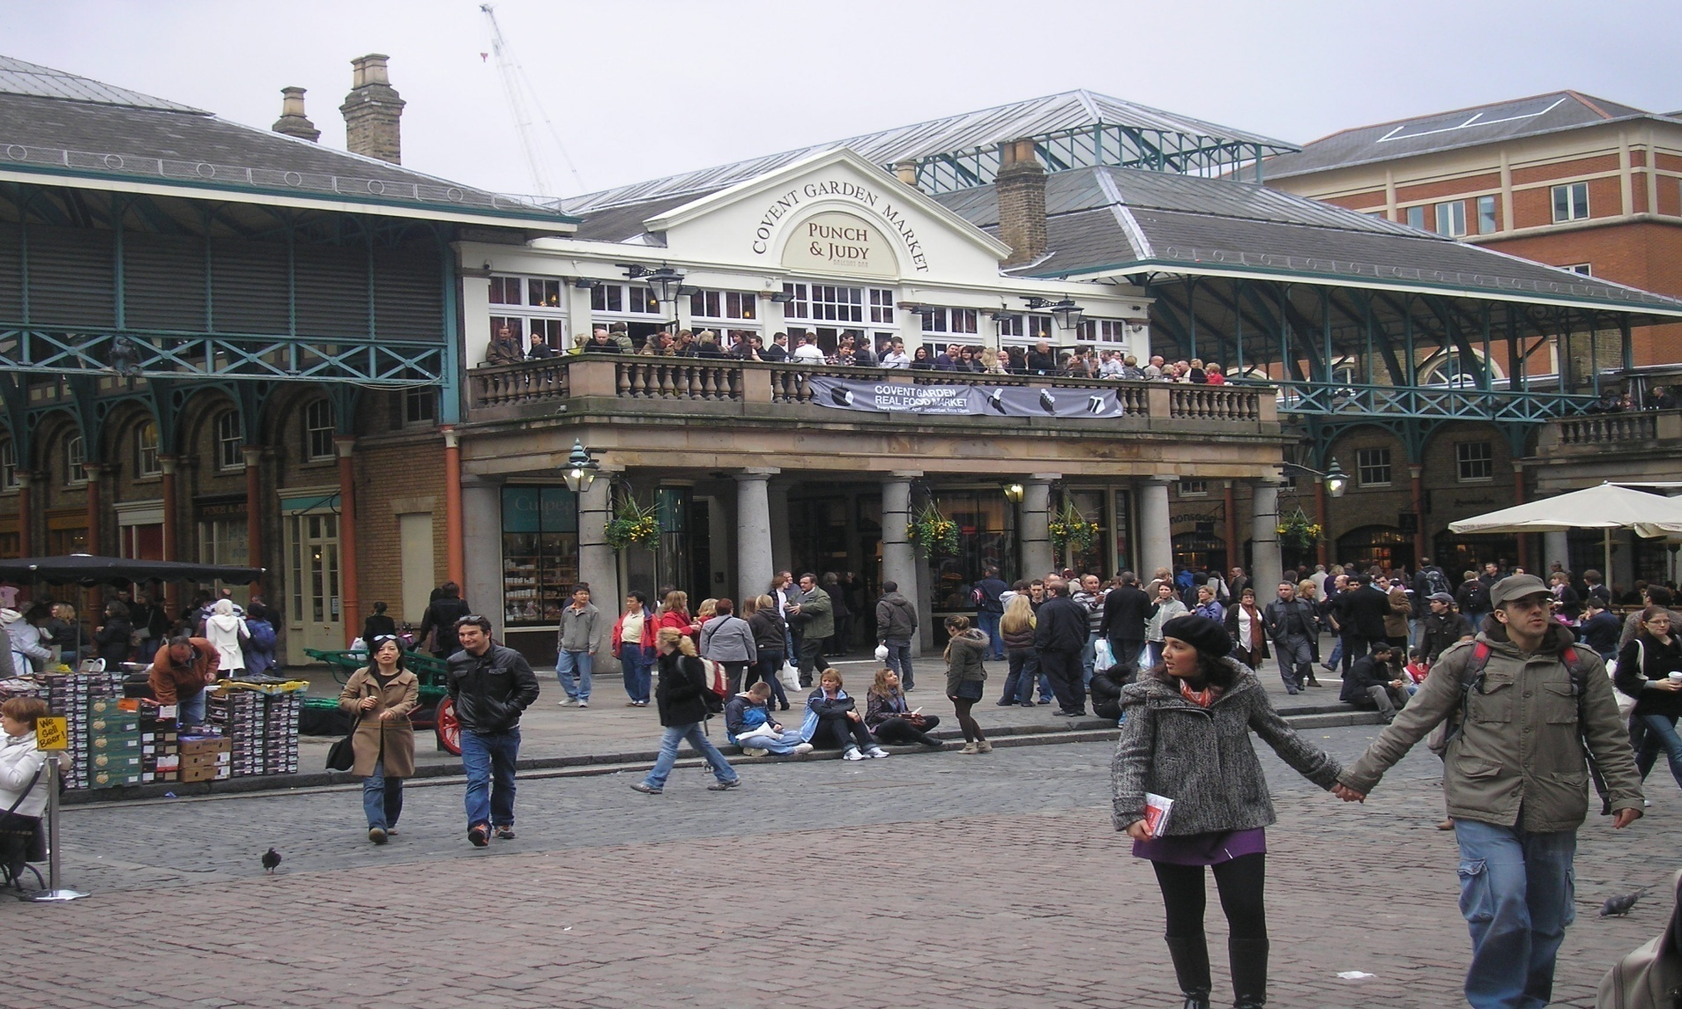
Covent Garden – obchodní a zábavní centrum

Slide 21
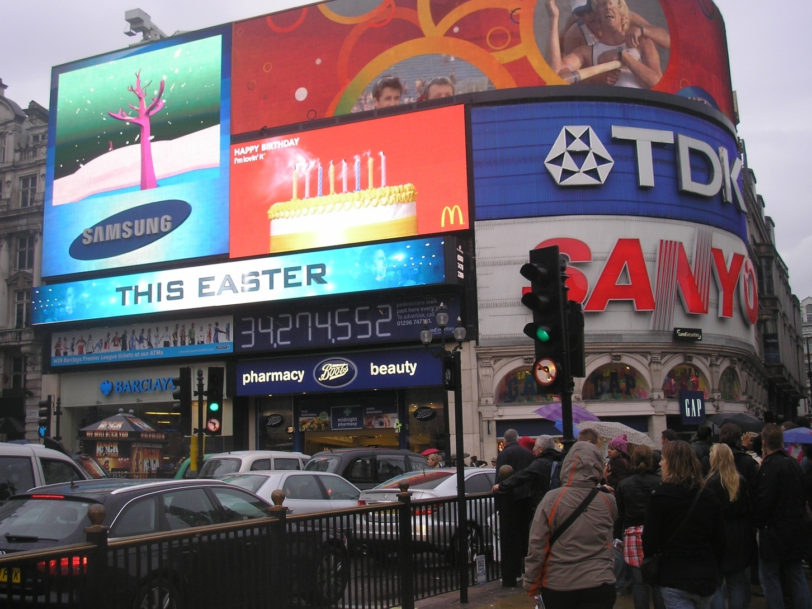
Picadilly Circus – dopravní tepna

Slide 22
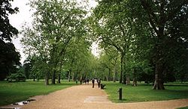
Hyde Park – největší v Londýně a známý svým prostranstvím Speakers´Corner
Dostupné z : http://cs.wikipedia.org/wiki/Hyde_Park_(Lond%C3%BDn)

Slide 23
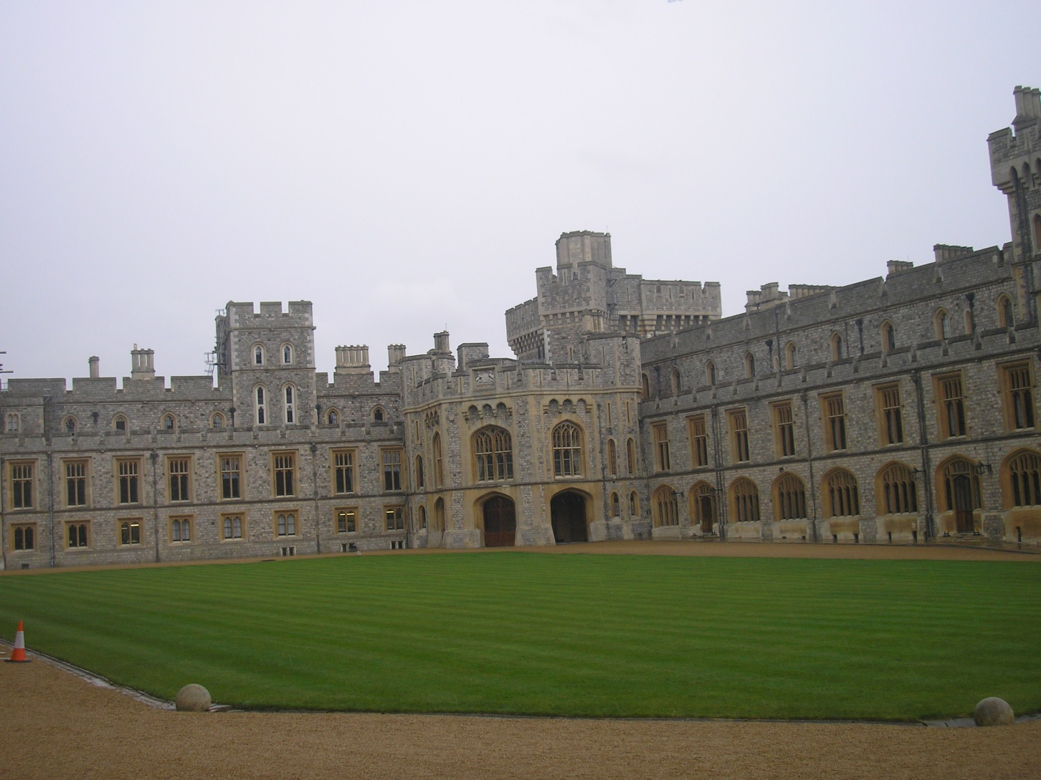
Windsor Castle, sídlo králů v hrabství Berkshire

Slide 24
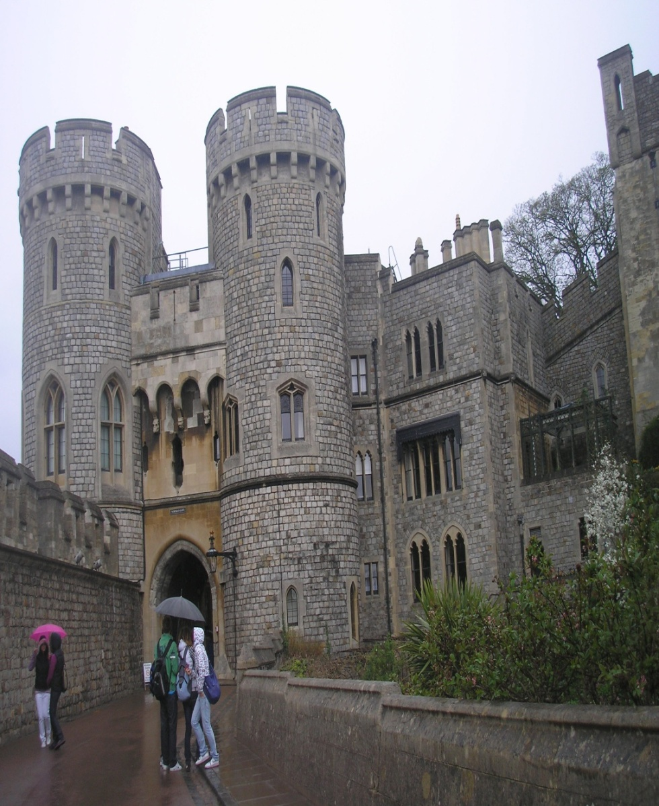
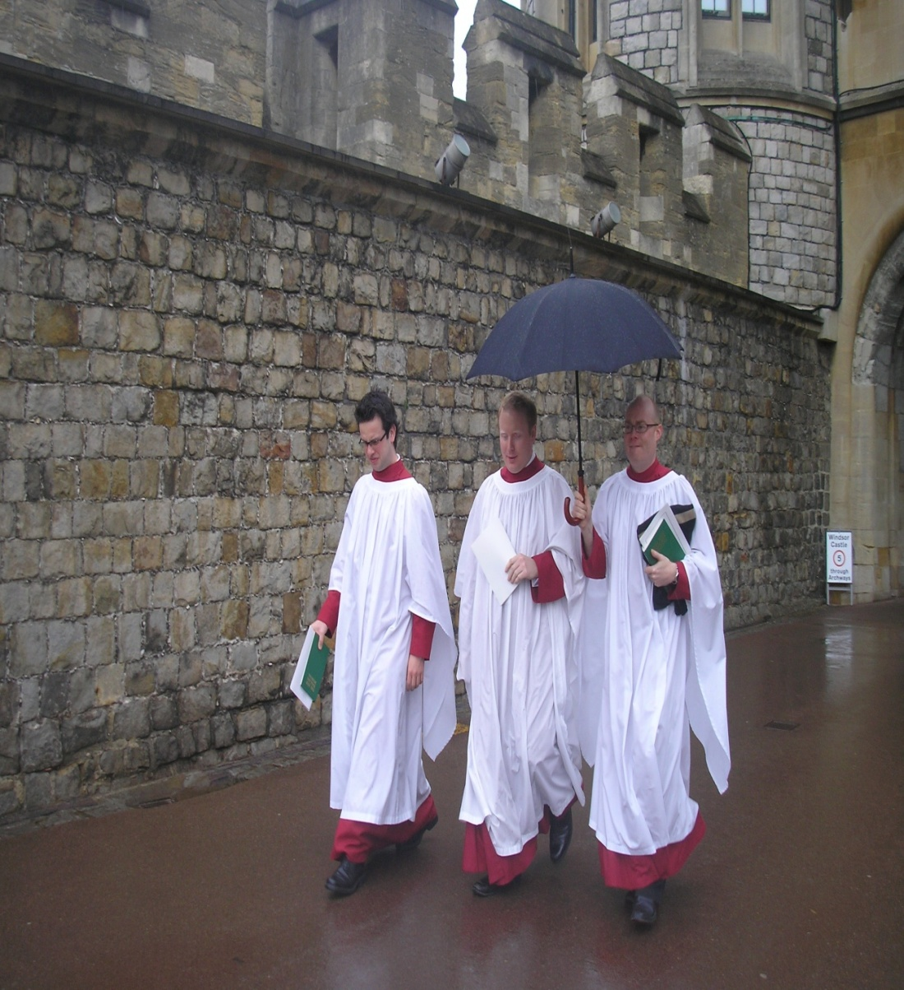
Windsor je soustavně obývaný od 11. stol.

Slide 25
Zdroj informací
http://cs.wikipedia.org/wiki/Lond%C3%BDna
Foto a informace z vlastního archívu

